Slide 1
Projektavimas ir įgyvendinimas
Parengė: Matas Savickis,
Justas Tvarijonas,
Greta Pyrantaitė,
Rytautas Kvašinskas,
Tomas Kiziela.
Darbo vadovė: dėstytoja A. Lupeikienė

Slide 2
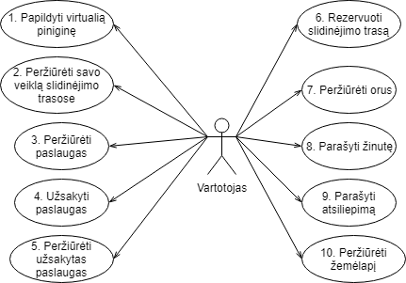
Užduotys

Slide 3
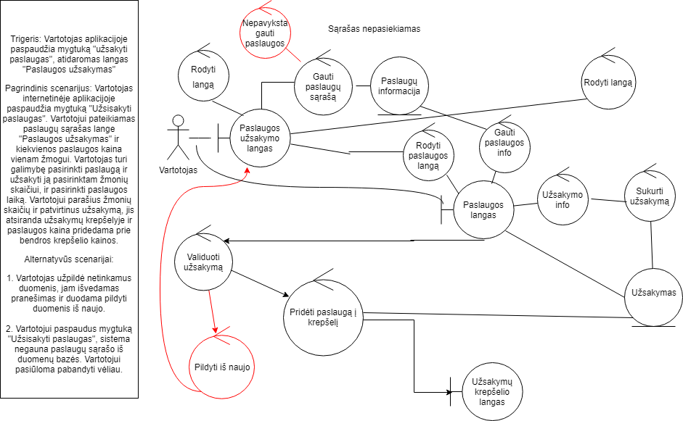
Robustiškumo diagramos

Slide 4
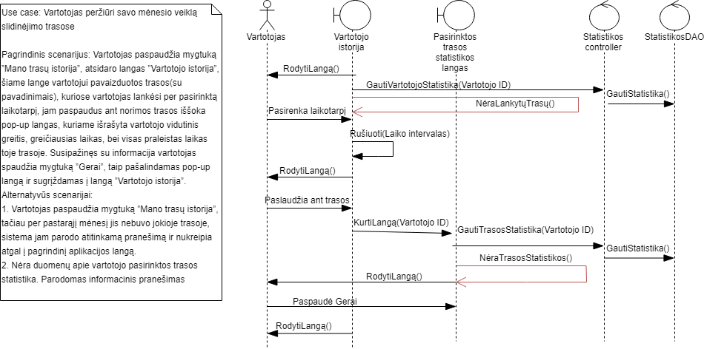
Sekų diagramos

Slide 5
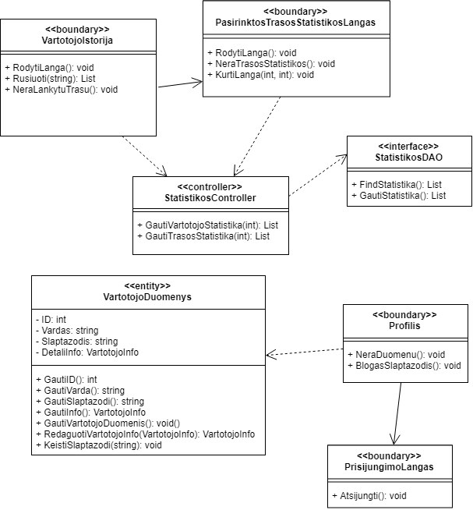

Slide 6
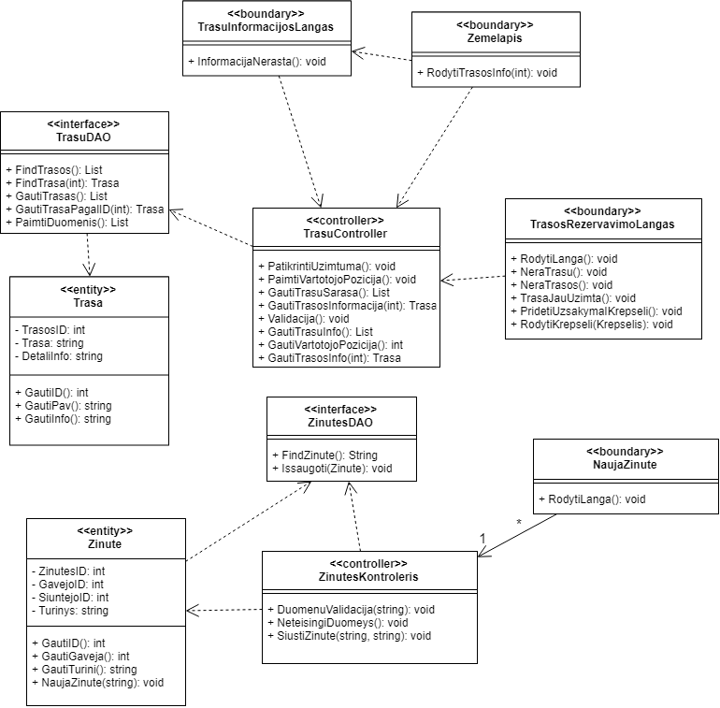

Slide 7
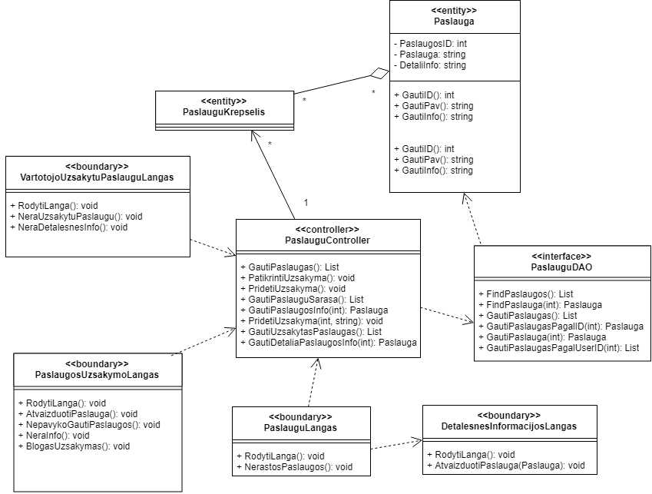

Slide 8
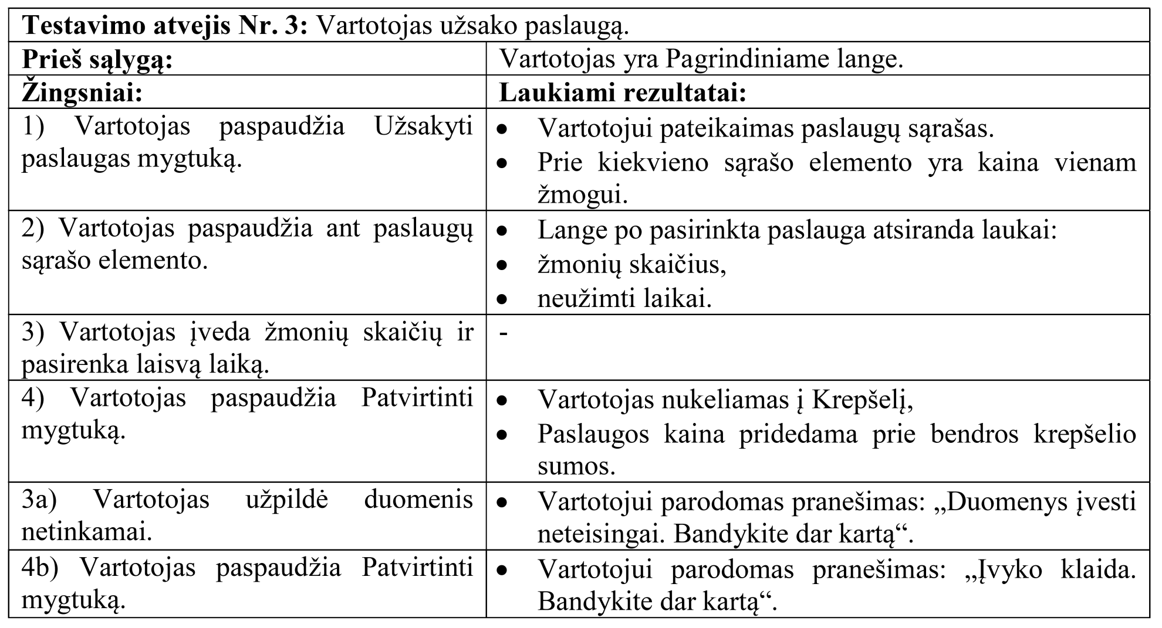
Testai

Slide 9
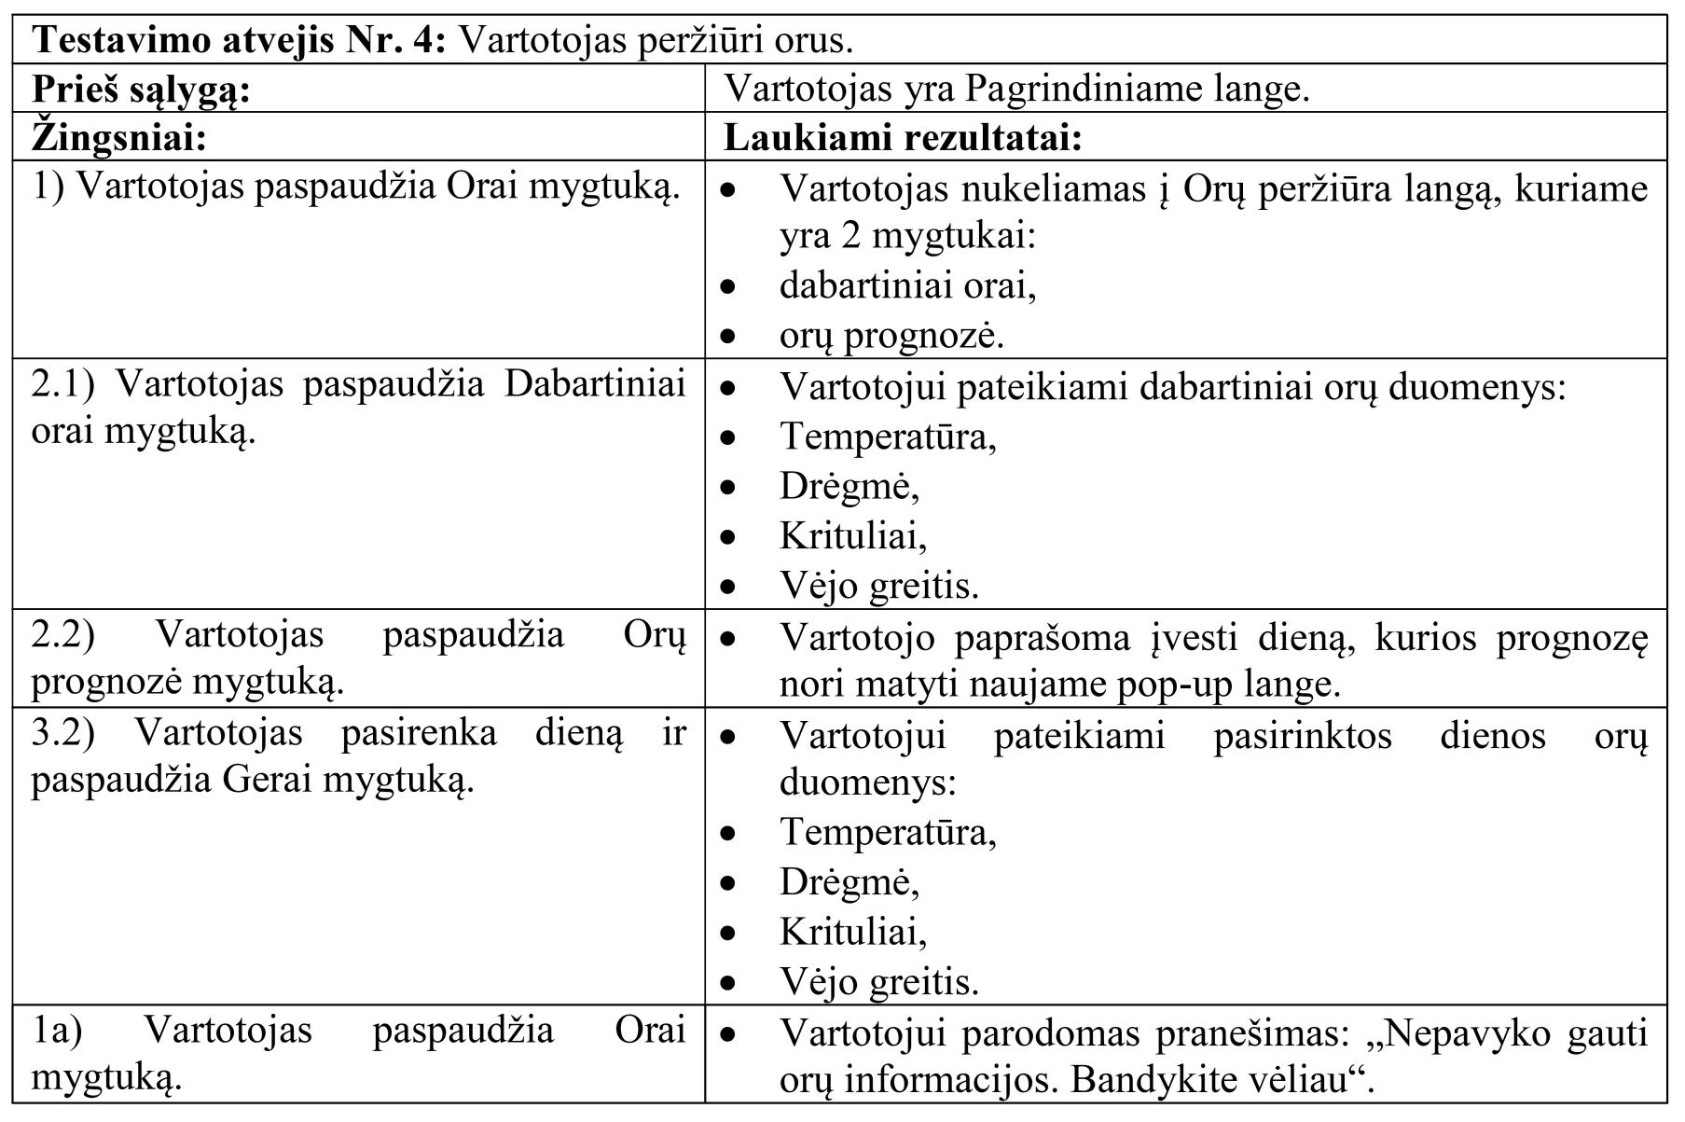

Slide 10
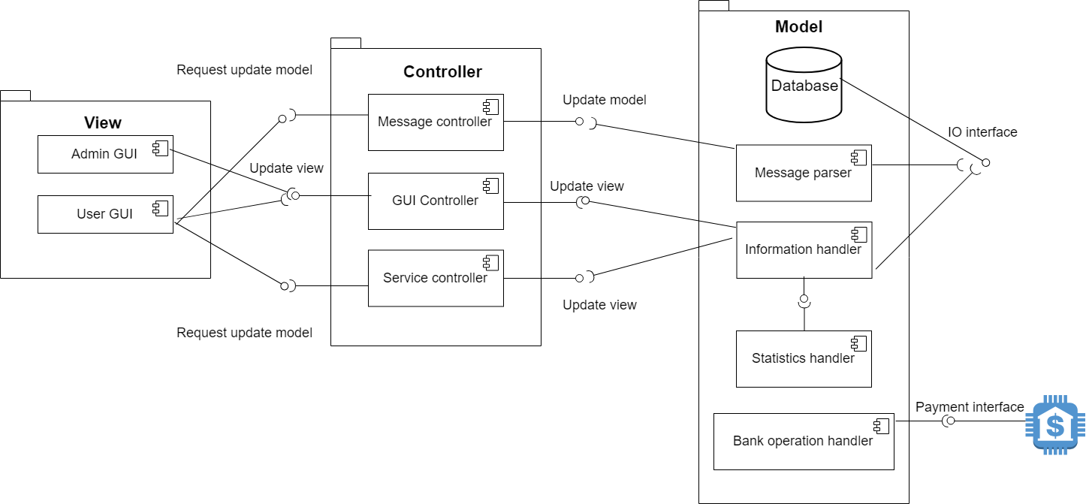
Komponentų diagrama

Slide 11
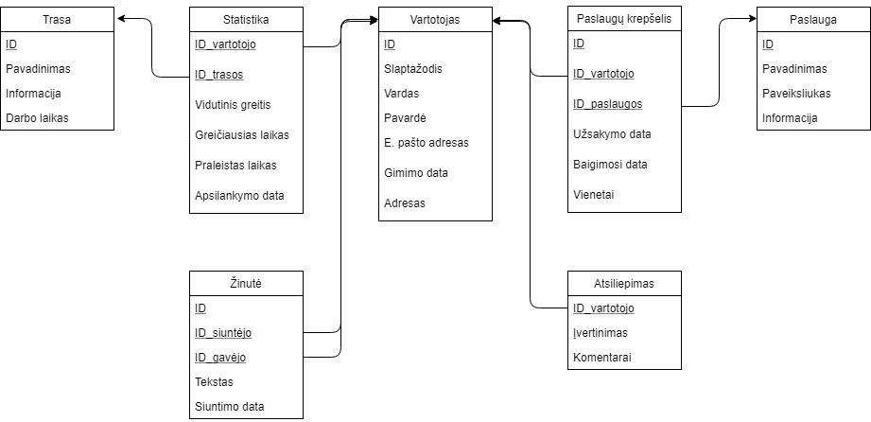
Duomenų bazės schema

Slide 12
Pakeitimai
Pridėjome papildomus alternatyvius scenarijus.
Vietoj atskiro lango klaidom vartotojui parodoma klaidos žinutė lange, kuris buvo atsakingas dėl sukeltos klaidos.
Ištrynėme nereikalingus kontrolerius, kurie nieko nedarė.
Panaikinome „Ataskaitos“ UC.
Pakeitėme ir papildėme klasių diagramą.

